Slide 1
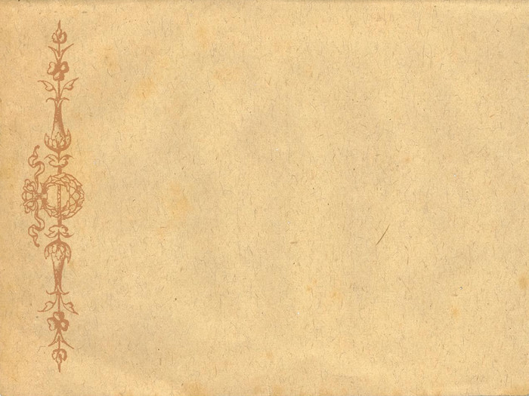
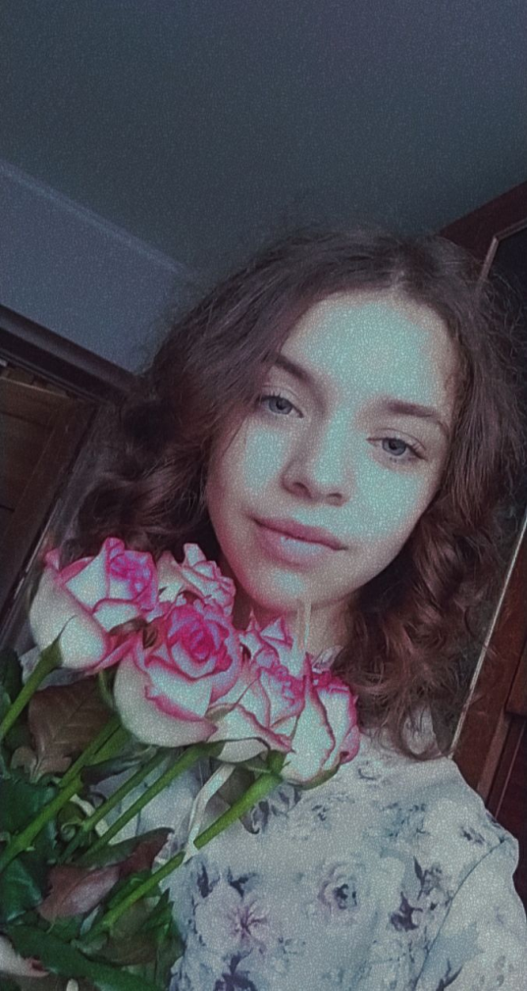
Могильна
Дарина Валентинівна
Учениця 9 класу
Опорного закладу “Городоцький ліцей”
Городоцької сільської ради
Рівненського району
Рівненської області
Контактний телефон : 0962620642( вайбер)
Е- mail:dashaha1406@gmail.com
Керівник: Майструк Наталія Олексіївна

Slide 2
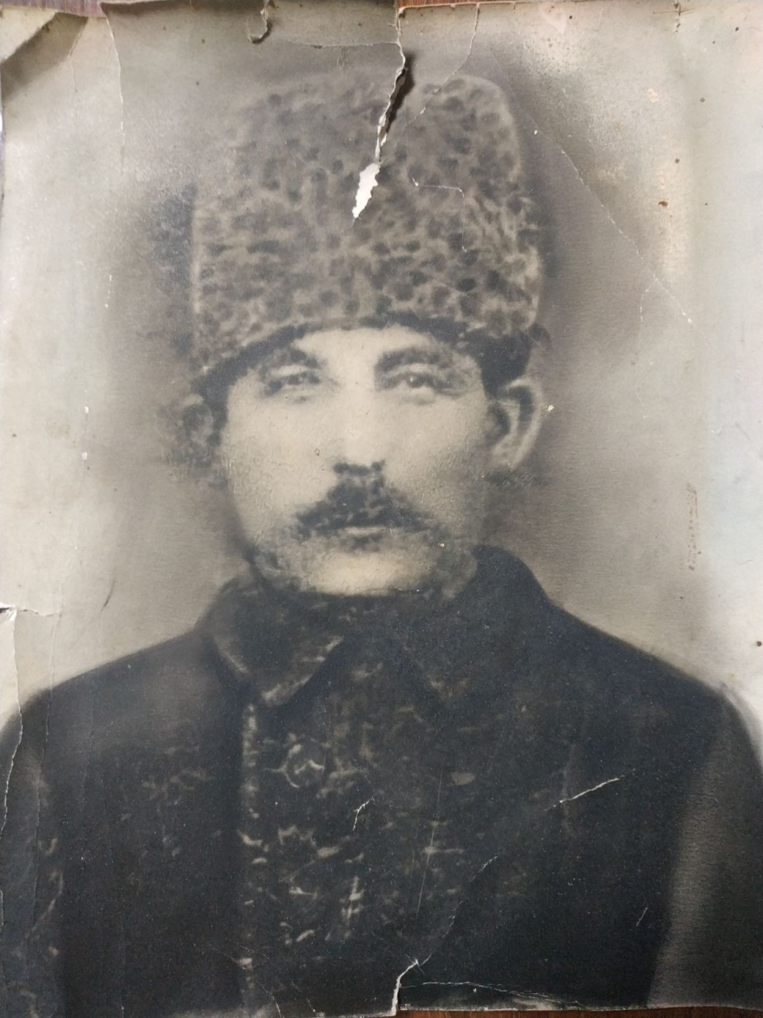

Slide 3
Опис пам'ятки :
фото прапрапрадідуся Трофимчука Григорія Івановича
(по татовій лінії)
1880 рік
с.Городок, Рівненський район, Рівненська область

